Slide 1

Rôle et intérêt
Les arguments obligatoires
Les arguments optionnels
Exemples
Programme de cours
RECHERCHEX

Slide 2

RECHERCHEX
Rôle et intérêt…
La fonction RECHERCHEX permet de rechercher une valeur dans un tableau ou dans une liste.
Une fois cette dernière trouvée, il est possible d’extraire l’information correspondante située dans l’une des autres colonnes du tableau ou de la liste.

Slide 3
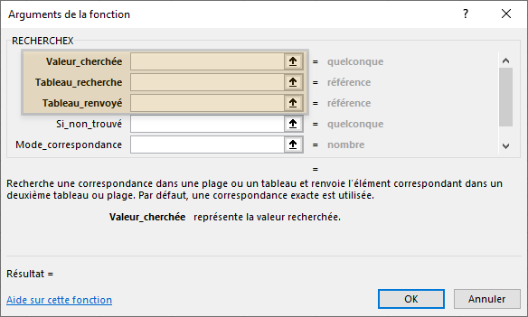
RECHERCHEX
Les arguments obligatoires…
Valeur_cherchée : Valeur à rechercher
Tableau_recherche : Colonne du tableau dans laquelle la recherche doit s’effectuer
Tableau_renvoyé : Colonne du tableau contenant l’information à extraire

Slide 4
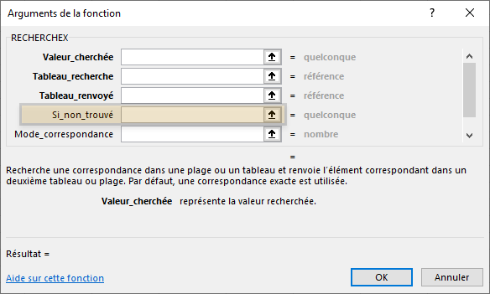
RECHERCHEX
Les arguments optionnels…
Si_non_trouvé : Texte qui apparaît lorsque la valeur n’a pas été trouvée dans le tableau

Slide 5
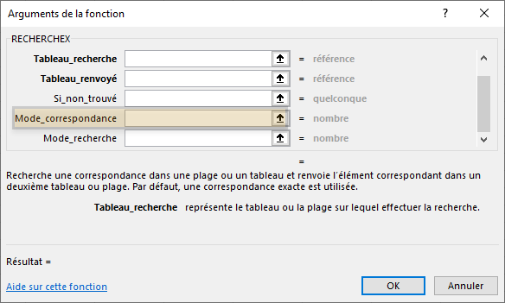
RECHERCHEX
Mode_correspondance
0 | Si aucun élément n'est trouvé, la fonction retourne #N/A. Il s’agit de la valeur par défaut.
-1 | Si aucun élément n'est trouvé, la fonction retourne la valeur inférieure suivante.
1 | Si aucun élément n'est trouvé, la fonction retourne la valeur supérieure suivante.
2 | Recherche une correspondance générique * (Remplace un ou plusieurs caractères), ? (Remplace un caractère), et ~ (échapper l’un de ces 3 caractères *,?~).

Slide 6
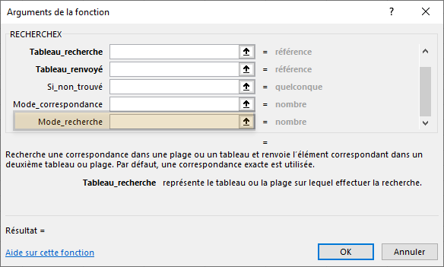
RECHERCHEX
Mode_recherche
1 | Effectue une recherche à partir du premier élément. Il s’agit de la valeur par défaut.
-1 | Effectue une recherche inversée en commençant par le dernier élément.

Slide 7
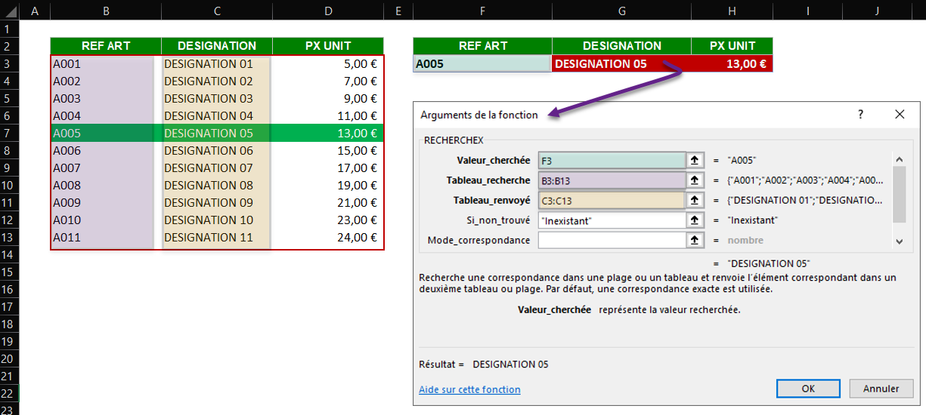
RECHERCHEX
Exemple n°1
Extraction de la désignation pour le code A005 

Slide 8
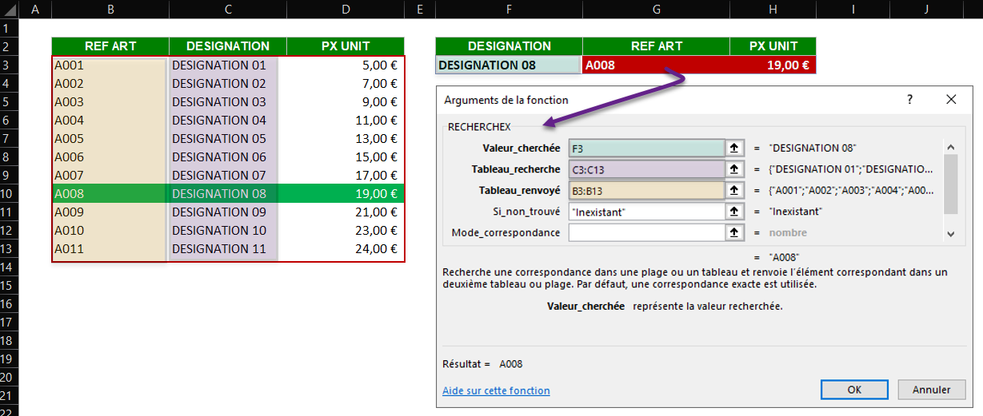
RECHERCHEX
Exemple n°2
Extraction de la référence article pour la désignation DESIGNATION 08 

Slide 9
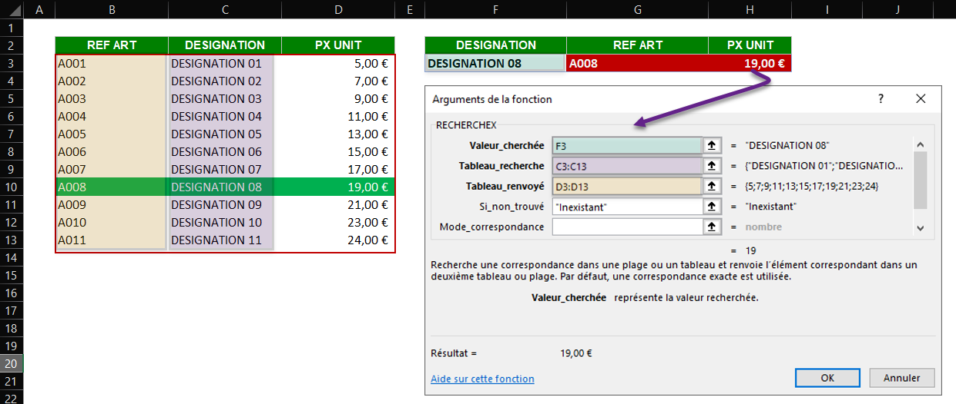
RECHERCHEX
Exemple n°3
Extraction du prix unitaire pour la désignation DESIGNATION 08 

Slide 10
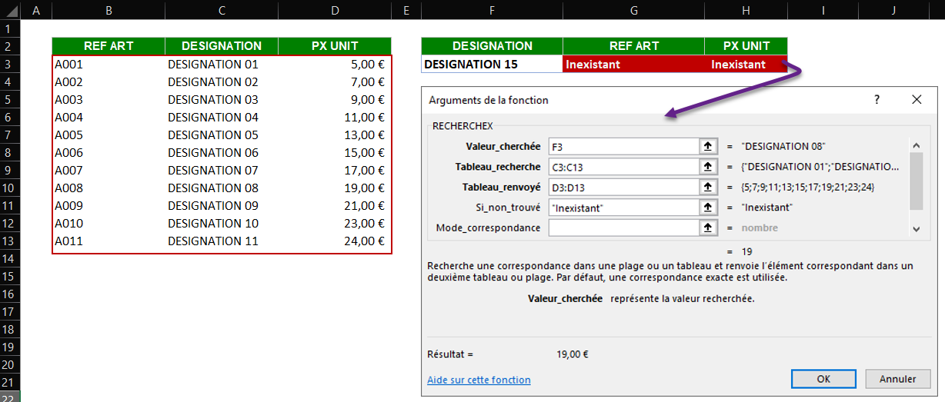
RECHERCHEX
Exemple n°4
Extraction du prix unitaire pour la désignation inexistante DESIGNATION 15 

